Slide 1
Udine 26 e 27 febbraio 2024
La revisione dei controlli ambientali
nella Direzione centrale difesa dell’ambiente, energia
e sviluppo sostenibile:
il Coordinamento Tecnico delle Attività di Sorveglianza Ambientale (CTSA)
Paolo Plossi, Ph.D.
Direzione centrale difesa dell’ambiente, energia e sviluppo sostenibile

Slide 2
Il ruolo del CTSA e le tre direttrici di sviluppo
Coordinamento Tecnico Attività di Sorveglianza Ambientale (CTSA)
Le tre direttrici di sviluppo:
Direttrice “Sviluppo dei metodi ed attività diretta”: standardizzazione delle procedure di gestione delle informazioni ed esecuzione dei controlli a livello di ciascun Servizio, con digitalizzazione e reingegnerizzazione dei processi;
Direttrice “Gestione armonizzata”: coordinamento tra le attività svolte dai Servizi e le Autorità di Controllo; azione coordinata, condivisione della programmazione e informazioni, formazione reciproca sulle procedure operative e contenuti tecnico-legali; economia dell’azione e semplificazione delle operazioni; stesura di Protocolli d’Intesa, elaborazione congiunta di LG;
Direttrice “Gestione partecipata”: Forum dei Controlli Ambientali; contatto con gli stakeholder; loro integrazione nella progettazione e funzionamento del ciclo regolatore;
Il compito del CTSA:
Coordinare l’azione di sorveglianza svolta dai Servizi
Gestione degli archivi e degli esiti dei controlli
Sistematizzazione dei metodi di indagine e gestione delle procedure
Collaborazione con ARPA e gli Organi di Sorveglianza Ambientale delle varie Amministrazioni
Rapporto sull’attività di controllo ed i suoi esiti
Semplificazione e digitalizzazione dei processi di controllo
Direzione centrale difesa dell’ambiente, energia e sviluppo sostenibile

Slide 3
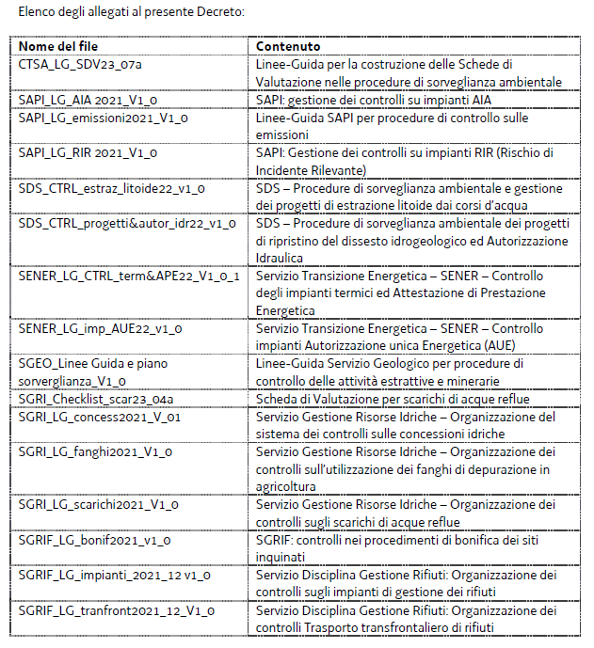
Costruire le Linee-Guida per i controlli
Coordinamento Tecnico Attività di Sorveglianza Ambientale (CTSA)
Decreto 57193/GRFVG dd. 28/11/2023
Costruire un Team di Riprogettazione (TDR);
Formato: Linee-Guida SNPA sui controlli degli impianti in AIA (e AUA) & SSPC;
Adattamento alla generalità dei Casi;
SW applicativo gestionale (in corso di elaborazione),
Contenuti LG; sequenza operativa:
Programmazione su base rischio (cit. SSPC);
Apertura del Caso con Scheda di Preparazione del controllo (SDP);
Lista di controllo;
Esecuzione del controllo (SDV);
Valutazione degli esiti e Rapporto di Ispezione Ambientale (RIA);
Archiviazione dei risultati (RIA);
Interventi amministrativi e penali;
Revisione di piani e programmi;
Statistiche e rapporti;
Direzione centrale difesa dell’ambiente, energia e sviluppo sostenibile

Slide 4
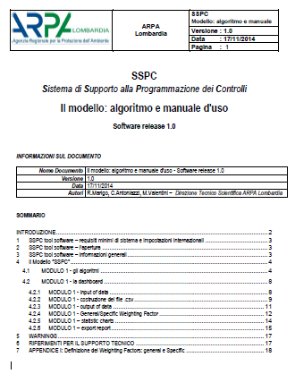
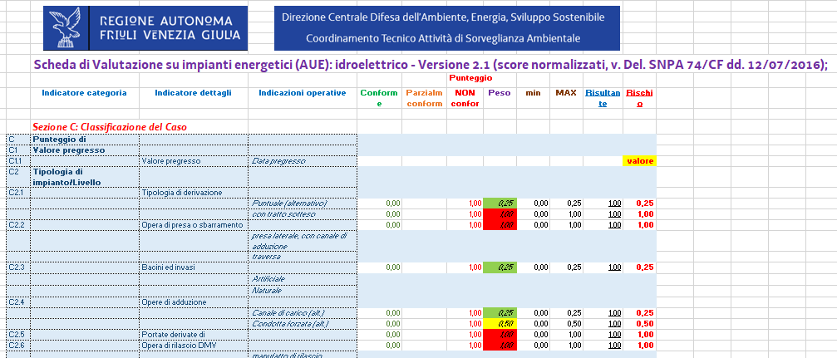
Programmare i controlli sulla base del Rischio
Coordinamento Tecnico Attività di Sorveglianza Ambientale (CTSA)
Riferimento: SSPC (SNPA), da adattare;
Classificare i Casi:
Casi emissivi;
Casi estrattivi;
Casi progettuali;
Descrivere il contesto territoriale e valutarne le criticità;
Valutare l’affidabilità del Gestore;
Definire i criteri di criticità;
Assegnare i punteggi di criticità;
Costruire le graduatorie di criticità;
Definire il tipo di controllo da associare a ciascun Caso;
Costruire i calendari dei controlli;
Prevedere le risorse necessarie;
Sviluppo: usare il Punteggio di Classificazione ottenuto dalla Scheda di Valutazione in fase di istruttoria dell’autorizzazione
Direzione centrale difesa dell’ambiente, energia e sviluppo sostenibile

Slide 5
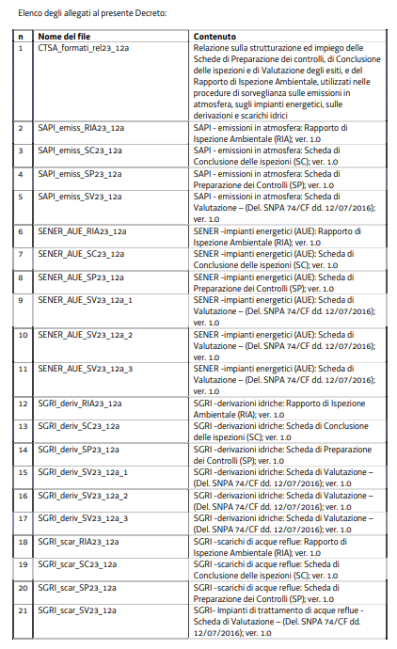
Standardizzare i formati per i controlli
Coordinamento Tecnico Attività di Sorveglianza Ambientale (CTSA)
A ciascuna Linea-Guida, per ciascun tipo di controllo, è associato un blocco di formati:
Scheda di Preparazione (SDP)
Scheda di Valutazione (SDV)
Scheda di Conclusione (SDC)
Rapporto di Ispezione Ambientale (RIA)
Ognuno di questi elementi viene compilato in forma sequenziale e va a costituire il RIA;
I formati per un primo insieme di LG sono stati approvati con Decreto 61899/GRFVG dd. 18/12/23 e sono in fase di applicazione esplorativa;
Direzione centrale difesa dell’ambiente, energia e sviluppo sostenibile

Slide 6
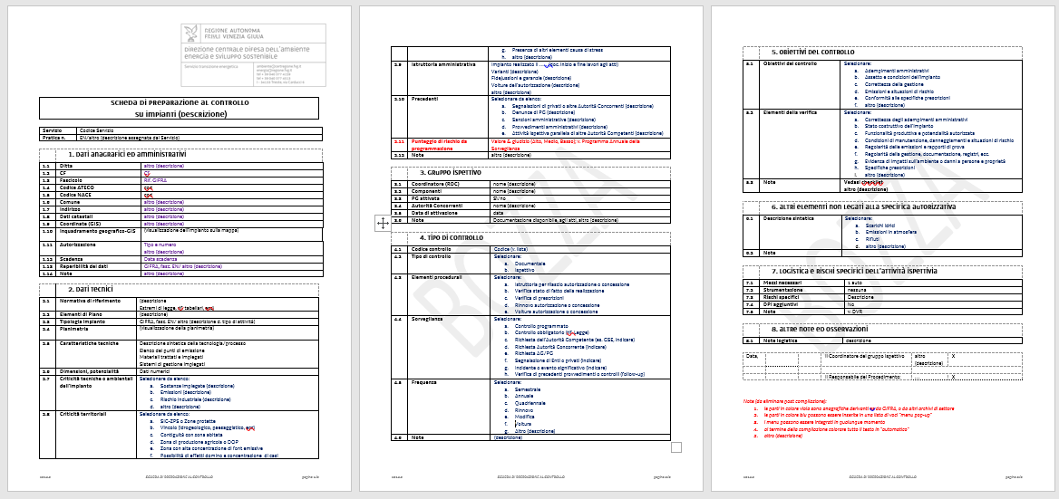
Impostare i controlli: la Scheda di Preparazione
Coordinamento Tecnico Attività di Sorveglianza Ambientale (CTSA)
Le fasi preparatorie:
Evidenziare il Caso;
Assegnare il Caso ad un Referente;
Aprire la Scheda di Controllo;
Costituire il Gruppo Ispettivo;
Condividere la documentazione;
Chiarire lo scopo del controllo;
Classificare il tipo di controllo;
Descrivere il Caso da controllare;
Collegamento alla checklist;
La scheda di controllo:
È costruita dal SW applicativo;
Un gruppo di tabelle;
Collegata all’archivio/protocollo;
Costituisce la parte iniziale del Rapporto di Ispezione Ambientale;
Gestione informatizzata (DB);
Direzione centrale difesa dell’ambiente, energia e sviluppo sostenibile

Slide 7
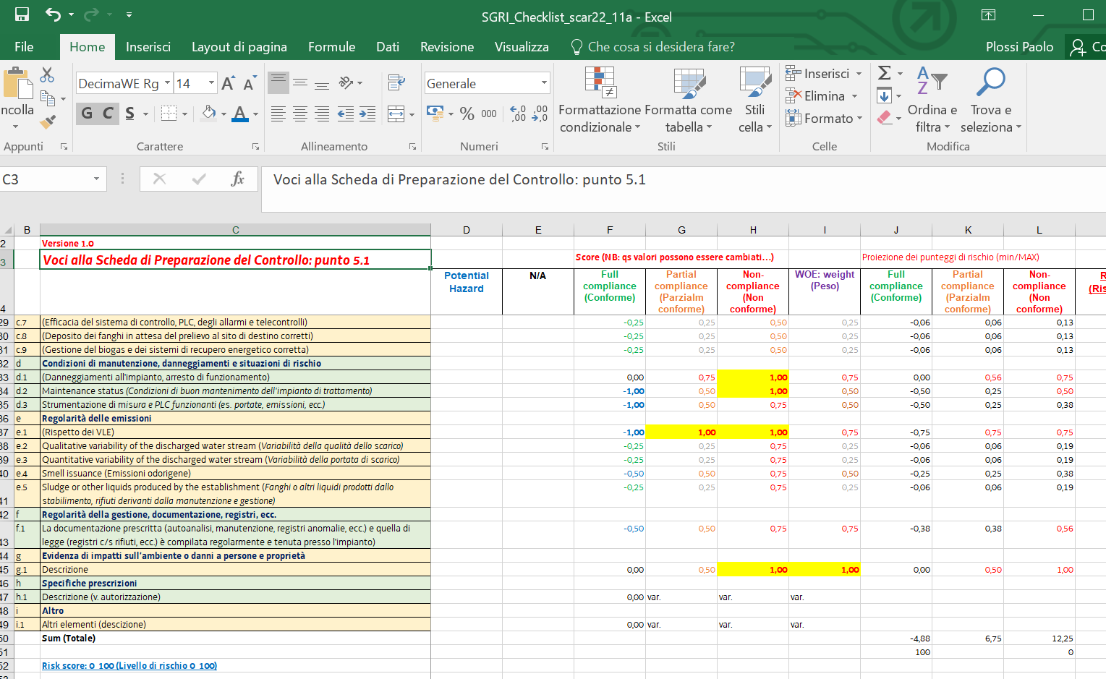
Eseguire i controlli: la Scheda di Valutazione
Coordinamento Tecnico Attività di Sorveglianza Ambientale (CTSA)
Individuare le componenti da esaminare:
Amministrative,
Strutturali;
Funzionali;
Gestionali;
Documentali;
Taratura dei punteggi pesati sulla base dell’esperienza pregressa;
Sulla base degli esiti relativi al Caso specifico, assegnare un punteggio di rischio, pesato;
Calcolare il rischio associato al Caso esaminato;
Assegnare un punteggio di qualità;
Graduatoria dei Casi, basata sul punteggio di rischio;
Sezione C – Classificazione
Sostanze contenute nello scarico
Tipologia di impianto di abbattimento e livello tecnologico
Potenzialità dell’impianto di abbattimento
Criticità territoriali
Gestione dell’impianto
Sezione S – Istruttoria e storico dell’impianto
Profilo amministrativo
Stato di realizzazione
Adempimenti obbligatori
Comunicazioni periodiche
Precedenti violazioni ed atti regolatori
Sezione D – Controllo documentale
Adempimenti preventivi all’attivazione
Rispetto dei Valori Limite di Emissione
Adempimenti in fase di gestione dell’impianto
Cessazione dello scarico
Sezione I – Evidenze ispettive
Direzione centrale difesa dell’ambiente, energia e sviluppo sostenibile

Slide 8
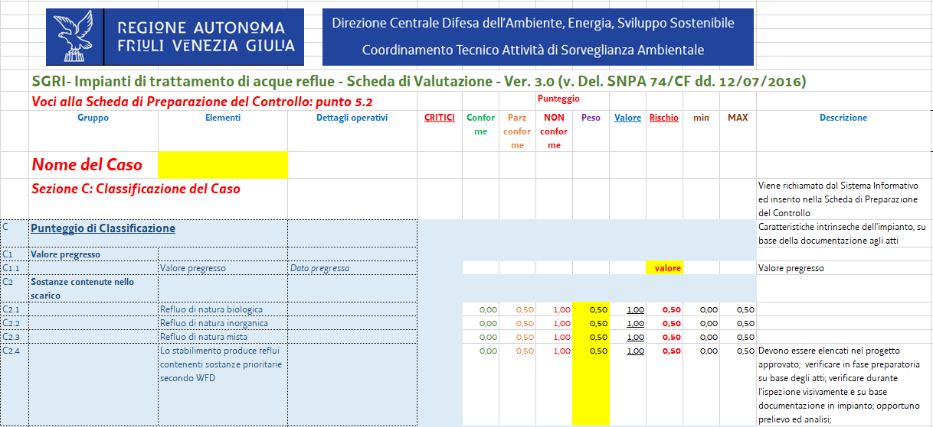
Focus sulla Scheda di Valutazione
Coordinamento Tecnico Attività di Sorveglianza Ambientale (CTSA)
Punteggi di rischio pesati
Sezione
Gruppo
Punteggi di conformità
Elemento
Direzione centrale difesa dell’ambiente, energia e sviluppo sostenibile

Slide 9
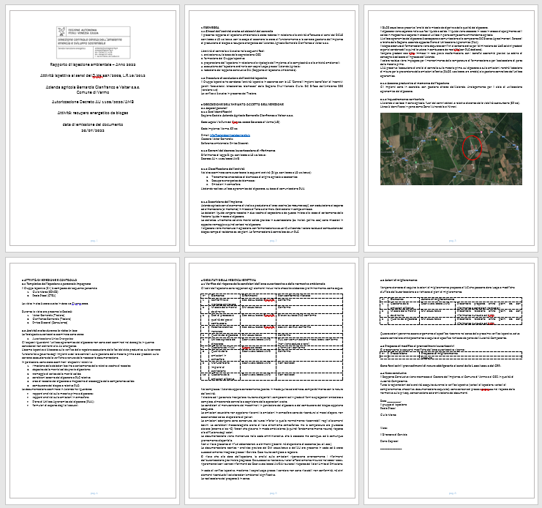
Descrivere gli esiti: Il Rapporto di Ispezione Ambientale
Coordinamento Tecnico Attività di Sorveglianza Ambientale (CTSA)
Usare lo schema SNPA per le AIA (cit.);
Il SW applicativo (in corso di sviluppo) fornisce i formati da riempire con le informazioni;
Anche il RIA è un’aggregazione di tabelle;
Le informazioni sono scambiate col SW applicativo e gli archivi di dati (DB);
La compilazione del RIA inizia dalla Scheda di Preparazione (inquadramento del Caso);
Riportare le evidenze raccolte compilando la lista di controllo;
Evidenziare le conclusioni e proposte;
Impiegare il RIA per successivi scopi:
Statistica;
Atti amministrativi (es. revisione dell’autorizzazione);
Verbale per sanzione amministrativa (L 689/81 );
Innesco dell’azione penale (NDR, CPP);
Direzione centrale difesa dell’ambiente, energia e sviluppo sostenibile

Slide 10
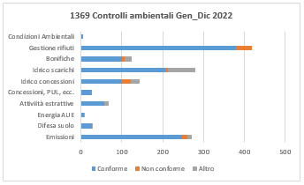
I controlli nel 2023
Coordinamento Tecnico Attività di Sorveglianza Ambientale (CTSA)
Direzione centrale difesa dell’ambiente, energia e sviluppo sostenibile

Slide 11
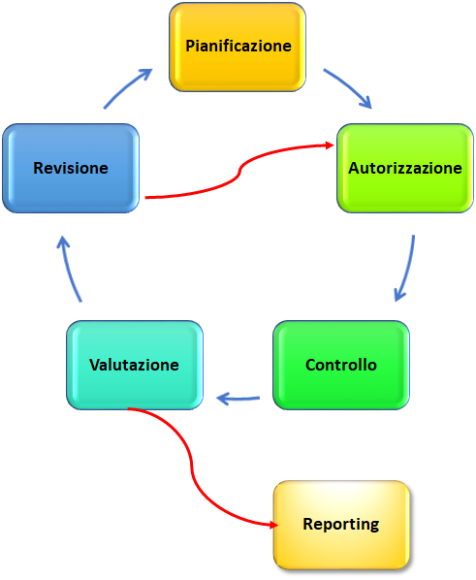
Concludendo…
Coordinamento Tecnico Attività di Sorveglianza Ambientale (CTSA)
Le tre direttrici di sviluppo:
Direttrice «Sviluppo dei metodi ed attività diretta»
Direttrice «Gestione armonizzata»
«Direttrice “Gestione partecipata»
Reingegnerizzazione dei processi
Digitalizzazione e semplificazione
Gestione integrata del processo amministrativo: applicazione di logica dei sistemi
Direzione centrale difesa dell’ambiente, energia e sviluppo sostenibile

Slide 12
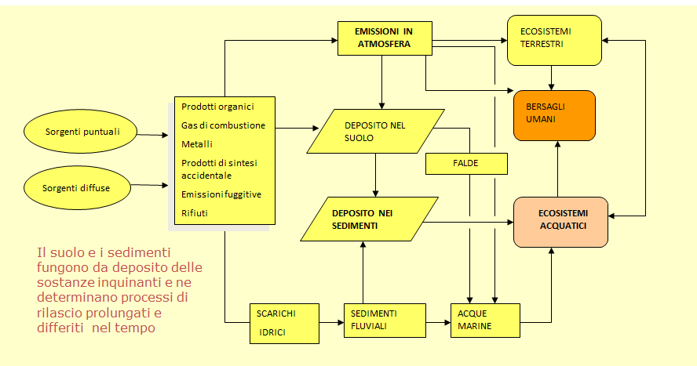
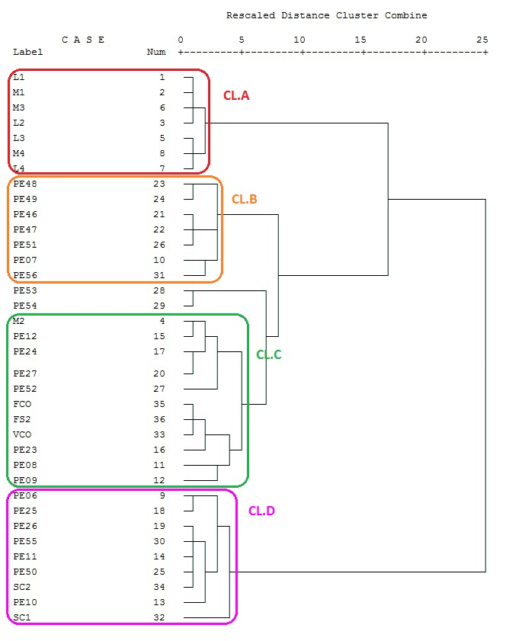
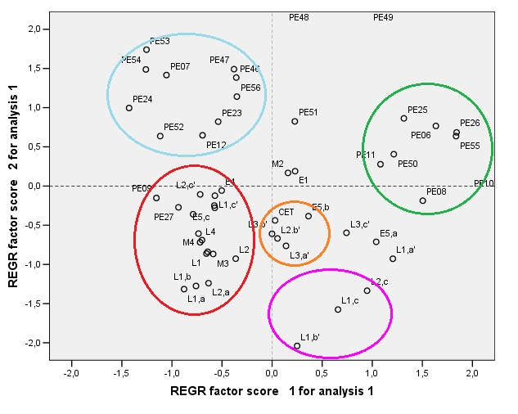
Struttura e funzioni
della Direzione centrale difesa dell’ambiente, energia e sviluppo sostenibile
Grazie per l’attenzione!
ref: paolo.plossi@regione.fvg.it con il lodevole contributo di (special thanks to): Birtig Simone; Calaz Gessica; Cefalo Paola; Gnech Daniele; Vattovani Lisa; Pizzino Luca; Stefanutti Graziano; Zoccano Vincenzo; Zuodar Paola; Busetto Paola; Sandrin Emiliano; Marchi Giuliana; Santarossa Marco; Pessa Teresa; Ramani Massimo; Calabrese Michaela; Feletig Monica; Amigoni Franco; Ristic Gordana; Freddi Claudio; Pisapia Antonio; Canali Massimo; e molti altri…
Direzione centrale difesa dell’ambiente, energia e sviluppo sostenibile

